Slide 1
苏北二模（周测五）试卷讲评
选择题暴露的问题小结：
1.基础概念不清。
乡约、经济重心南移、公社与合作社、朝贡贸易。
2.基础知识盲点、时空观念模糊：
全方位外交、希腊化时代。
3.历史思维能力和对史料的理解能力欠佳：
日本对话侵略的阶段、移民政策的歧视问题。

Slide 2
16. (1) 努力：组建中国审判团队；(1分)提交日本战犯名单；(1分)收集日本侵华罪证(揭露日本侵华罪行)；(1分)积极参与东京审判。(2分)
(2) 原因：国际法的发展(坚实的法理依据)；(1分)同盟国的司法合作(充分的证据支持)；(2分)雅尔塔体系的规定；(1分)中国推动审判的国际正义。(1分)
(3) 意义：使日本侵略中国十四年的罪行得到认定与追责；(2分)强化了中国民众对日本侵华历史的共同认知(凝聚民族力量，强化全体中国人的国家认同)；(1分)提升了中国的国际地位(为战后国际格局中的中国地位奠定了基础)；(2分)为中国维护世界和平与正义提供了法理支撑。(1分)
16.第一问：主要问题是概括程度不够，如很难写出“审判团队”；第二问：很少有人能写出雅尔塔体系；国际法的发展这个角度，较多是照抄材料内容；第三问：一是没有注意到“对于中国”的要求；二是角度较少，有部分学生天真的认为“一点2分”

Slide 3
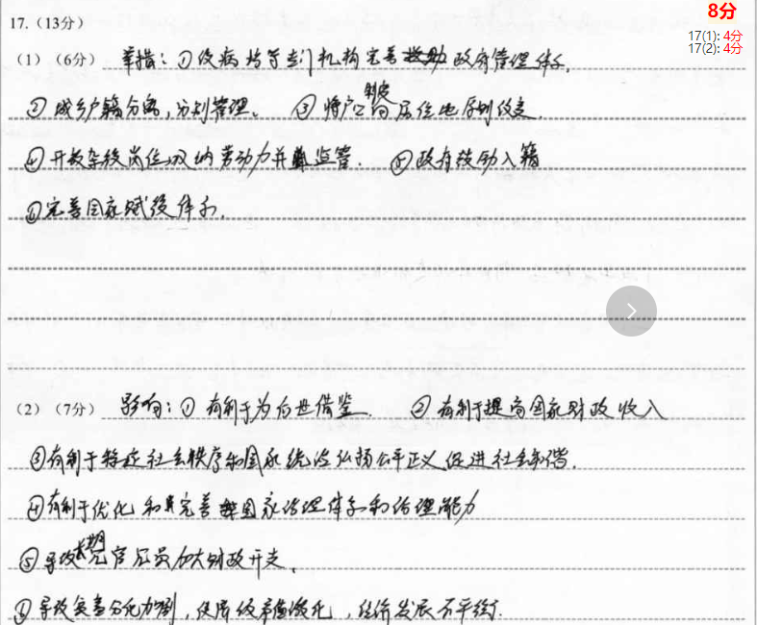

Slide 4
17. (1) 举措：开展社会救济；(2分)户籍城乡分治；(1分)吸收非京籍人士充任杂役；(1分)加强对流动人口的监管；(1分)鼓励客户在当地入籍。(1分)
(2) 影响：有利于社会秩序的稳定；(1分)保证赋役征发；(1分)增加政府财政收入；(1分)促进城市的发展；(2分)推动社会进步；(1分)为后世城市治理提供经验。(1分)
17题：没扣住材料

Slide 5
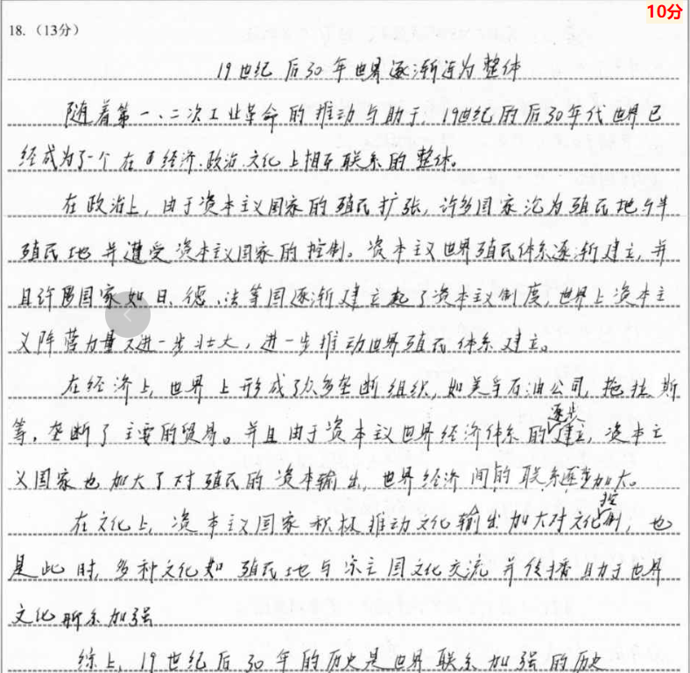

Slide 6
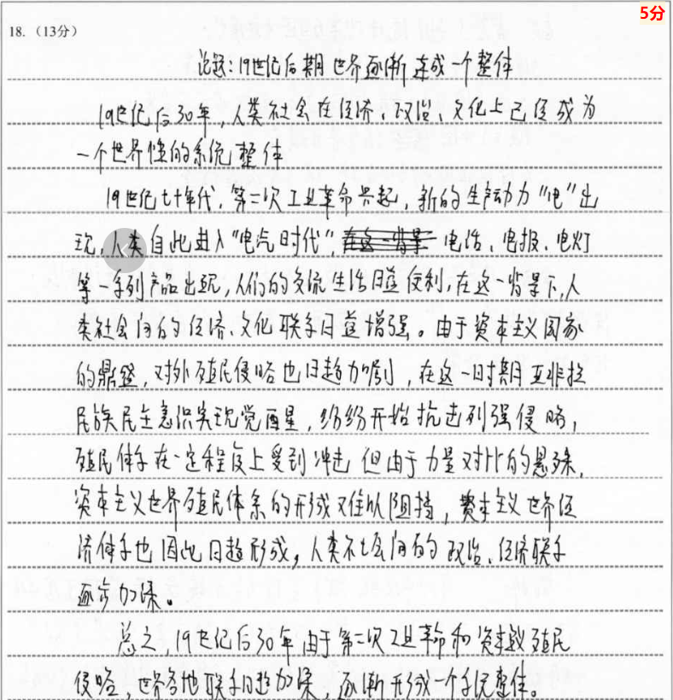

Slide 7
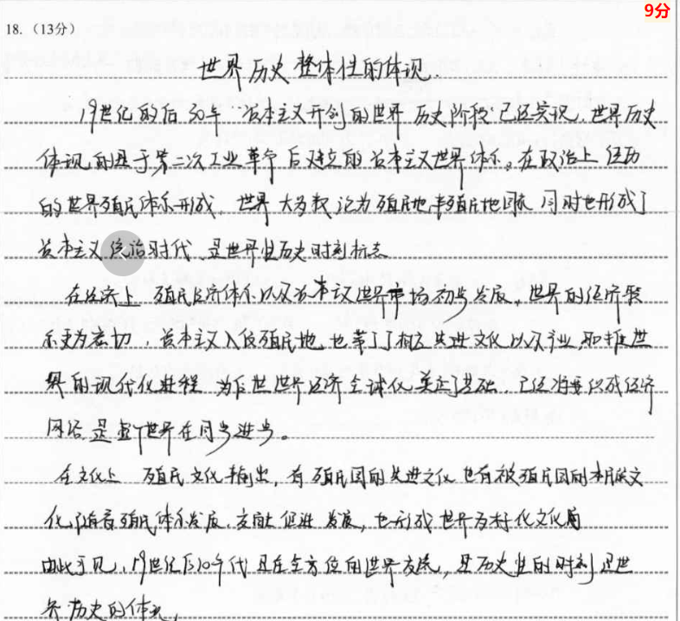

Slide 8
18题问题：1.学生不能从世界性系统整体和政治经济和文化三方面作答，很多大讲特讲中国或者日本 2.19世纪后30年，很多年错以为是20世纪后30年，整个时空不清

Slide 9
随着第二次工业革命的开展，欧美工业国将世界上几乎所有的国家和地区卷入资本主义世界市场当中，牢牢控制着落后国家的经济命脉，资本主义世界经济体系最终形成。以电力、钢铁、石油为核心的新工业体系推动全球经济一体化，形成不平等的国际分工和贸易格局，金本位制的确立构建起全球金融网络。
伴随第二次工业革命浪潮，资本主义开始向帝国主义过渡，西方列强掀起了瓜分世界的狂潮，资本主义世界殖民体系最终形成。资本主义内部矛盾不断激化，第一国际推动下马克思主义的传播和国际工人运动进入新阶段，工人阶级超越国界的联合尝试，预示了全球性社会运动的可能。
文化交融则呈现出矛盾的双重性。一方面，西方殖民国家输出民主、自由、人权等价值观及基督教，进行文化侵略。另一方面，被殖民者不同程度地接受外来文化，但也努力保护自己的传统文化，激发出强烈的民族民主意识，展现出本土文化对全球化的能动回应。
纵观19 世纪后30 年，资本主义通过经济控制、政治殖民和文化渗透将世界纳入统一体系，人类社会自此进入深度依存与激烈博弈并存的世界历史新阶段，最终造就了现代世界。(13分)

Slide 10
19题：1.第一问写的较好，基本没什么大问题。
2.极少学生写到增强民众对党和国家的认同感，大多学生写巩固了新政权；关于丰富人民群众的精神文化生活 ，学生多写提升民众的文化素养或知识水平；基本无人写到推动社会主义文化发展；很多写生写到提升国家治理能力和效率，值得表扬，关注了材料的出处。

